Slide 1


INSPECCIÓN CANCERBERO 2026
PRINCIPIOS JURÍDICOS
M. Zamora (CISO) • A. Jiang (CDO) • I. Santillán (CEO)
B. Rodriguez (CIO) • A. Zhou • I. Morán (DPD)

Slide 2

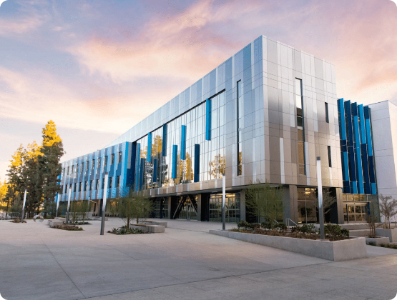
ATHENEA S.A. Contexto Operativo
Constituida como sociedad anónima, ATHENEA S.A. es referente en la gestión de centros educativos de alta calidad en España.
Educación Primaria hasta formación Universitaria.
Inspección técnica programada: 17 de febrero de 2026.
Marco normativo: RGPD y LOPDGDD.

Slide 3
Datos Tratados: Alumnado
Categoría | Datos Incluidos
Identidad | Nombre, DNI/NIE/Pasaporte, Fecha de nacimiento
Contacto | Domicilio, Teléfono, Correo electrónico
Académicos | Calificaciones, Titulaciones, Evaluaciones, Asistencia
Salud y NEE | Alergias, Informes psicopedagógicos, Necesidades especiales

Slide 4
Datos: Familias y Tutores
Categoría | Datos
Identidad | Nombres y DNI
Contacto | Teléfono, Email, Dirección
Económicos | Cuenta bancaria (domiciliación)
Sensibilidad Financiera
Tratamos datos bancarios vinculados al pago de matrículas bajo un marco legal estricto de confidencialidad.

Slide 5





Datos: Profesorado y PAS
Identidad
Laborales
Salud
DNI y Número de Seguridad Social para trámites obligatorios.
Nóminas, formación académica y títulos profesionales.
Gestión de bajas médicas para el control de ausencias laborales.

Slide 6
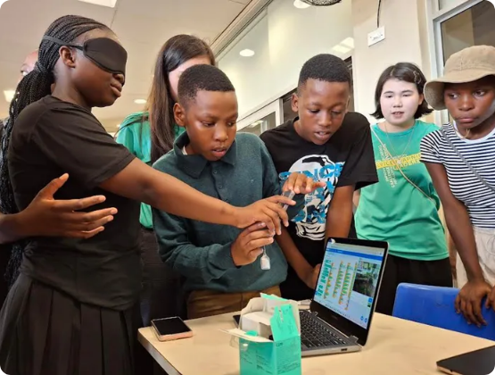
Sistemas de Información I
Plataforma Académica: Expedientes, matrículas, asignaturas y becas. Datos personales de alta criticidad.
Aprendizaje Virtual: Recursos digitales, evaluaciones y canal de comunicación docente-alumno.
Admin y Economía: Gestión de pagos, nóminas y cuentas domiciliadas.

Slide 7




Sistemas de Información II
Aulas Inteligentes
Bibliotecas Digitales
Grabación de clases y docencia híbrida. Requiere consentimiento explícito para imagen y voz.
Acceso a material académico e historial de uso (búsquedas y descargas).
*Extremamos la cautela en grabaciones donde participan menores de edad.

Slide 8
Bases de Legitimación (RGPD)
Art. 6.1.e: Interés Público. Gestión académica, expedientes y evaluación educativa.
Art. 6.1.c: Obligación Legal. Cumplimiento de normativa educativa y laboral vigente.
Art. 6.1.b: Ejecución de Contrato. Matrículas de estudiantes y relaciones laborales.
Art. 6.1.a: Consentimiento. Publicación de imágenes en web o redes sociales.

Slide 9

Plazos de Conservación: Alumnado
Identidad y Contacto: Durante la matrícula + 5 años de bloqueo.
Datos Académicos: Conservación Permanente según normativa de titulación.
Salud: Durante la matrícula + 5 años bloqueados.

Slide 10


Conservación: Otros Colectivos
Familias
Personal
Salud Laboral
Identidad: Matrícula + 5 años.
Laboral: Fin de relación + 4 años (Seg. Social).
Mantenidos bloqueados según plazos legales de prevención de riesgos.
Económicos: 5 años según normativa fiscal.
Fiscal: Fin de relación + 6 años.

Slide 11



Medidas de Seguridad I
Cifrado Integral
MFA Crítico
Mínimo Privilegio
Comunicaciones internas/externas y bases de datos sensibles.
Autenticación multifactorial (3 formas) y RSA para sistemas críticos.
Permisos granulares asignados estrictamente por función laboral.

Slide 12

Medidas de Seguridad II
Trazabilidad: Auditoría de accesos para rastrear movimientos y detectar ciberataques.
Segmentación: División de redes para aislar entornos educativos de los administrativos.
Acceso Remoto: Túneles seguros con cifrado de extremo a extremo y doble confirmación.

Slide 13

Turno de Preguntas
Dpto. Protección de Datos • ATHENEA S.A.
Versión Académica - Seguridad Activa

Slide 14




Image Sources
https://www.apollotechnical.com/wp-content/uploads/2025/03/building-1024x795.png
Source: www.apollotechnical.com
https://iol-prod.appspot.com/image/7f8dc8821bbe6b83e53e3e51132d8abdb252a2d3=w700
Source: thestar.co.za
https://elements-resized.envatousercontent.com/elements-video-cover-images/d0a43a03-9f72-4dc2-bfe1-3afe1b6f70a9/video_preview/video_preview_0000.jpg?w=1200&h=630&cf_fit=crop&q=85&format=jpeg&s=5f80bce45ead5cd9c2726241f77031774f74100ea15e1280fd5b19e474f3c1c8
Source: elements.envato.com
https://static.vecteezy.com/system/resources/previews/070/628/675/non_2x/data-center-server-room-modern-it-infrastructure-with-rows-of-rack-servers-in-a-secure-environment-photo.jpeg
Source: www.vecteezy.com

